Slide 1
TRƯỜNG TIỂU HỌC NGUYỄN CÔNG SÁU
MÔN TIẾNG VIỆT
Bài 12: Yêu lắm trường ơi!(Tiết 1)
Đọc:Yêu lắm trường ơi!
Giáo viên: Ngô Thị Thanh Vân

Slide 2
Yêu lắm trường ơi!

Slide 3
Yêu lắm trường ơi!
Notes:
Bài giảng thiết kế bởi: Hương Thảo - tranthao121006@gmail.com

Slide 4
Yêu lắm trường ơi!
1
3
2
4
5

Slide 5
Luyện đọc từ khó
ngọt ngào
khúc khích
bỗng
ỗ

Slide 6
Luyện đọc ngắt nhịp
Em yêu mái trường
Có hàng cây mát
Xôn xao khúc nhạc
Tiếng chim xanh trời.

Slide 7
Yêu lắm trường ơi!
1
3
2
4
5
Luyện đọc theo khổ

Slide 8
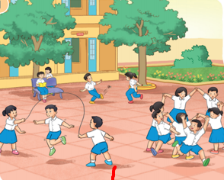
Giải nghĩa từ
Nhộn nhịp:
Từ gợi tả không khí đông vui, tấp nập, do có nhiều người qua lại hoặc cùng tham gia hoạt động.

Slide 9
Yêu lắm trường ơi!
1
3
2
4
5
Luyện đọc theo khổ

Slide 10
Giải nghĩa từ
Khúc khích:
Từ gợi tả tiếng cười nhỏ và liên tiếp biểu lộ sự thích thú.

Slide 11
Yêu lắm trường ơi!
1
3
2
4
5
Luyện đọc theo nhóm

Slide 12
Yêu lắm trường ơi!
1
3
2
4
5
Thi đọc theo nhóm

Slide 13
Yêu lắm trường ơi!
Notes:
Bài giảng thiết kế bởi: Hương Thảo - tranthao121006@gmail.com

Slide 14
CHÀO TAM BIỆT !

